Slide 1
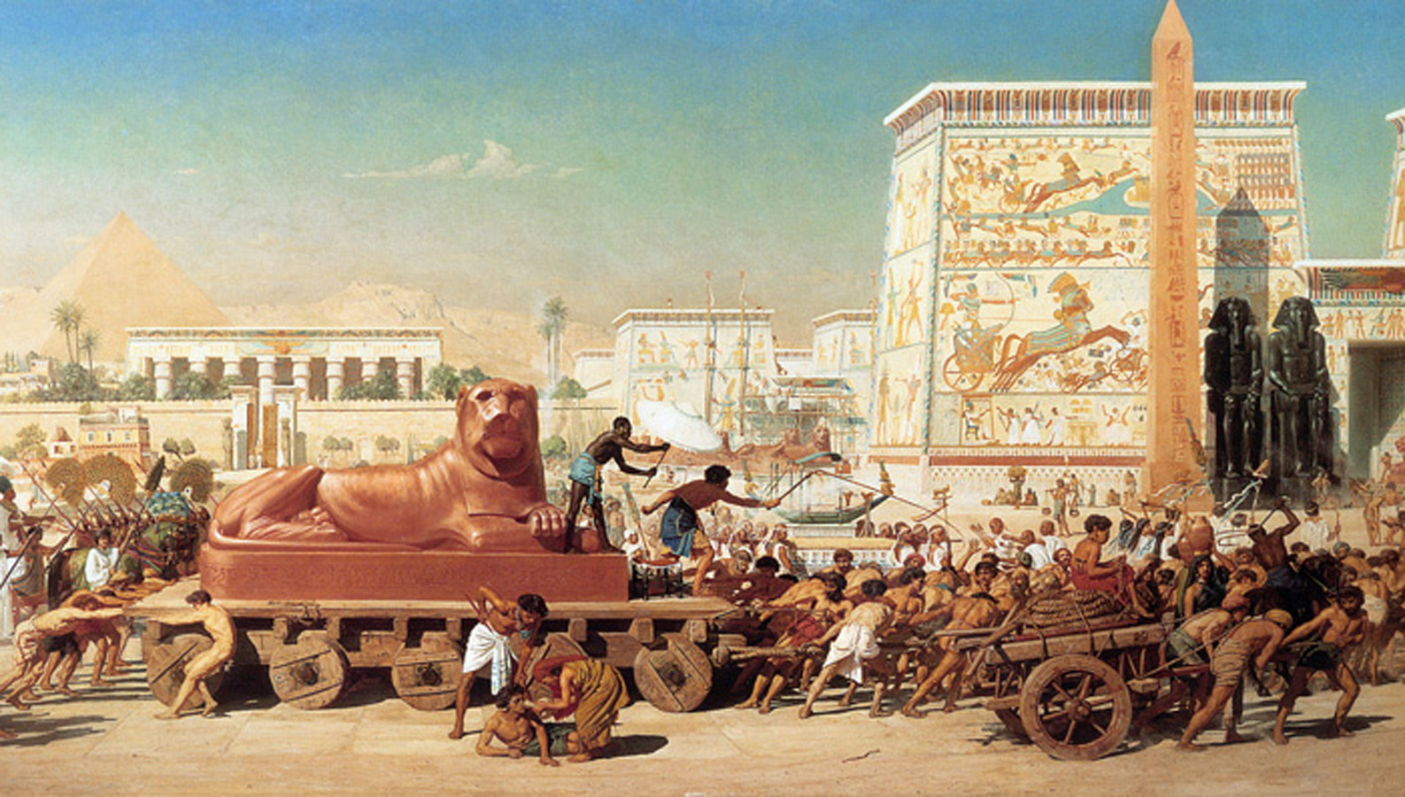
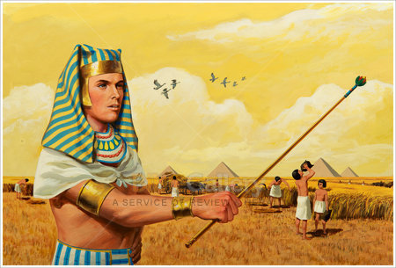
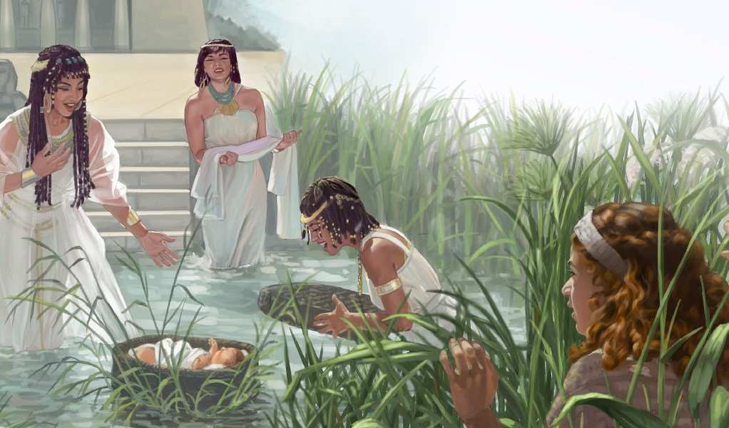
Aralin 1 para sa Hulyo 5, 2025
PANG-AAPI: ANG NASA PALIBOT AT ANG PAGSILANG KAY MOISES

Slide 2
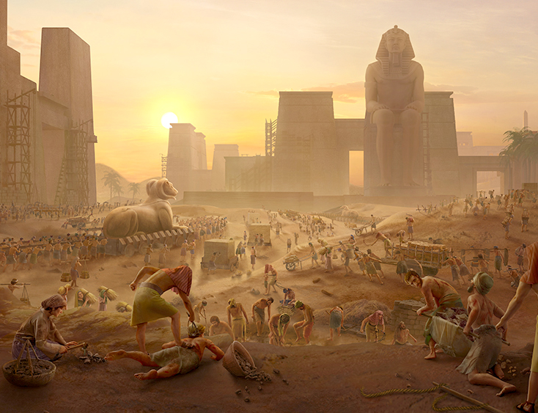
“At nangyari pagkaraan
ng maraming araw na ang hari sa Egipto ay namatay; at ang mga anak ni Israel ay nagbuntong hininga dahil sa pagkaalipin, at sila'y dumaing at ang kanilang daing ay umabot sa Dios dahil sa pagkaalipin. At dininig ng Dios ang kanilang hibik, at naalaala ng Dios ang kaniyang tipan kay Abraham, kay Isaac, at kay Jacob, At nilingap ng Dios ang mga anak ni Israel, at sila'y kinilala ng Dios.”
Exodo 2:23–25

Slide 3

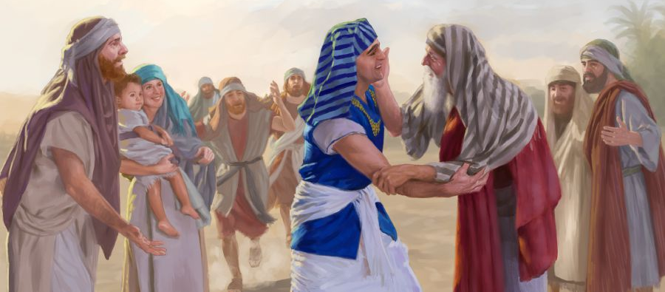
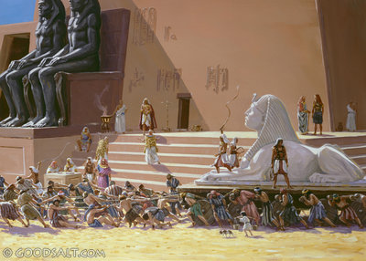
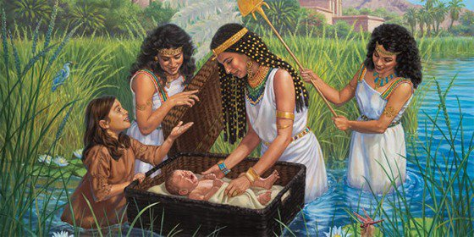





Nagsimula ang Exodo sa kuwento ng isang maliit na pamilya na nanirahan sa Ehipto ayon sa pagsang-ayon ng Paraon.
Ngunit biglang nagbago ang sitwasyon ng gawin silang alipin at pinilit na magtrabaho para sa kanilang "mga amo" na Ehipsiyo.”
Lalong lumalala ang sitwasyon. Sa gitna ng pagdurusa, sumikat ang katapatan ng dalawang babae, sina Siphrah at Puah, na gaya ng sinag ng pag-asa na binabati ng Dios sa Kanyang bayan: ang magandang bata na iniligtas mula sa Nilo, si Moses.
Ang bayan ng Dios sa Ehipto (Exodo 1:1-14)
Mula kay Abraham hanggang kay Moises (Gen. 15:13; Exo. 1:8)
Ang Tagumpay ng Katapatan (Exodo 1:15-22)
Ang anak ng Nilo (Exodo 2:1-10)
Ang Bigong Tagapagpalaya (Exodo 2:11-25)

Slide 4

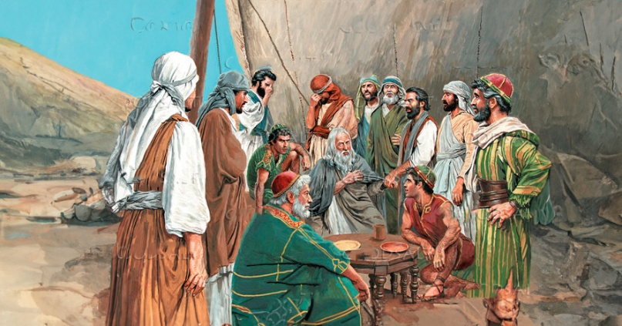
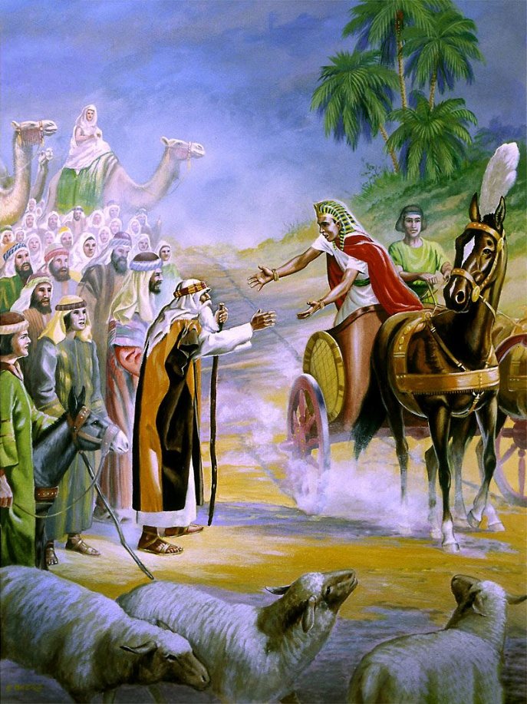
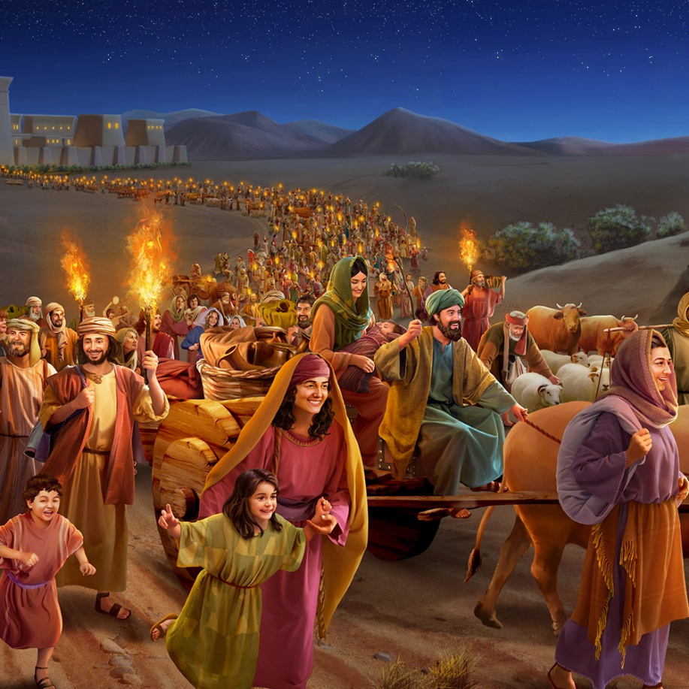
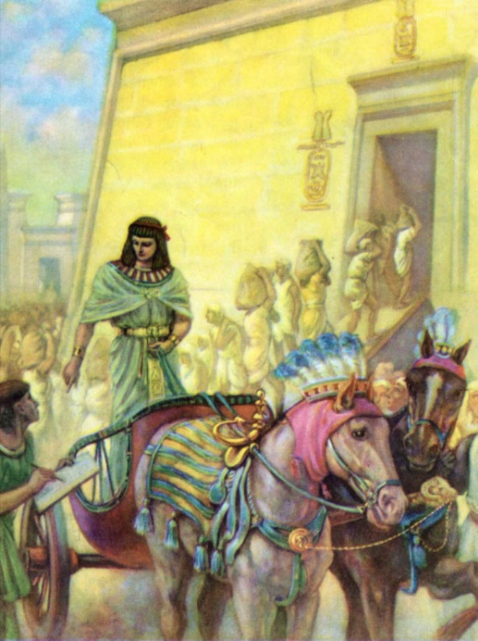
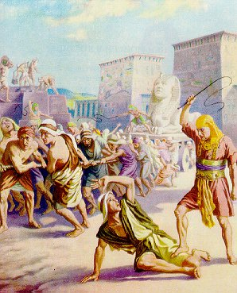
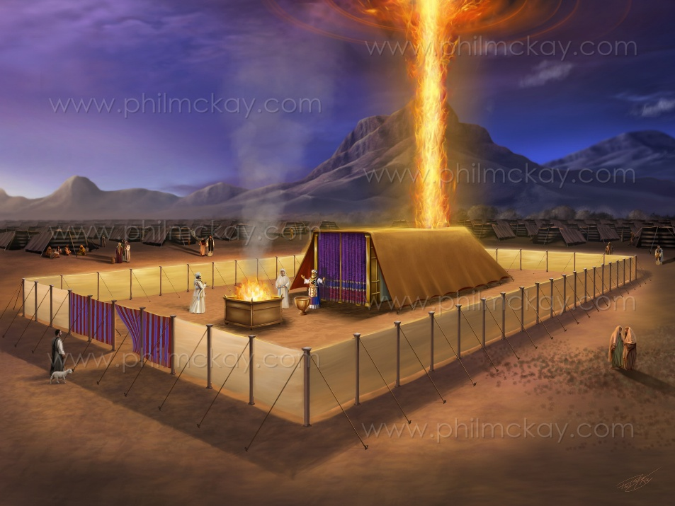
ANG BAYAN NG DIOS SA EHIPTO
“Ito nga ang mga pangalan ng mga anak ni Israel, na nagsipasok sa Egipto.” (Exodo 1:1)
Ang ikalawang aklat ni Moises ay tinawag na “Exodo” sa Latin dahil sa paksa nito. Ngunit sa Hebreo ito ay tinatawag na “Shemot ” (Mga Pangalan), dahil sa pambungad na mga salita nito (Exodo 1:1).
Ang “mga pangalan” na ito ay kina Jacob at sa kaniyang mga anak. Isang maliit na grupo ng 70 katao (Gen. 46:26–27; Ex. 1:5). Sa paglipas ng panahon, sila ay lumaki bilang isang bayan na may hukbo na tinatayang 600,000 mandirigma (Ex. 12:37).
Ang anak ni Jacob, si Jose, ay isang ministro ng ika-17 Dinastiya na paraon na taga Hyksos at hindi. Nang matalo ang mga Hyksos, nagsimula ang bagong dinastiya sa Ehipto, na “hindi kilala si Jose” (Exodo 1:7-8).
Dinala nito ang Israel sa isang mahirap na sitwasyon (Exodo 1:9-14). Gayunpaman, sa dulo ng aklat ng Exodo, ang sitwasyon ay ganap na nagbago: sila ay sumamba sa kalayaan, sa harap ng mismong presensya ng Dios (Exodo 40:38). Ang pagtuturo ng aklat ay malinaw: ang Dios ay may kontrol; Ililigtas Niya tayo, kahit na ang mga pangyayari ay tila imposible.

Slide 5

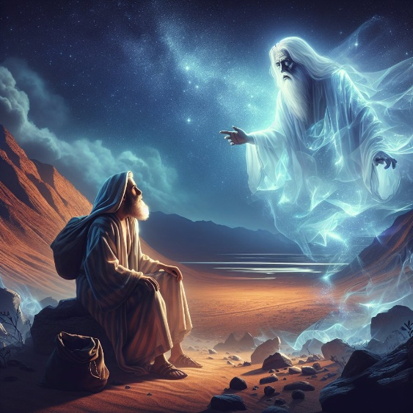
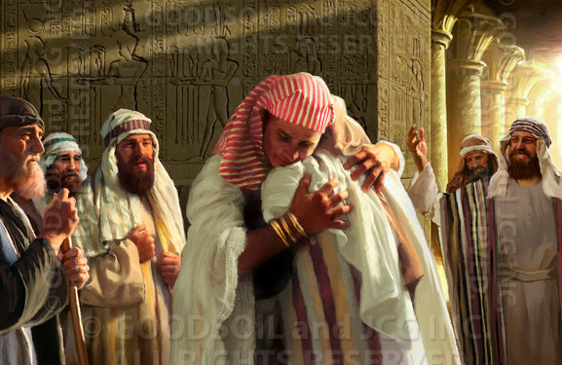
MULA KAY ABRAHAM HANGGANG KAY MOISES
“At sinabi ng Dios kay Abram, Tunay na pakatalastasin mo, na ang iyong binhi ay magiging taga ibang bayan sa lupaing hindi kanila, at mangaglilingkod sa mga yaon; at pahihirapang apat na raang taon.’” (Genesis 15:13)
Nangako ang Dios na ibibigay kay Abraham ang lupain ng Canaan, ngunit binalaan siya sa 400-taong pagkaantala sa pagtupad sa planong ito (Gen. 15:13-16).
Dinagdagan ito nina Moises at Pablo ng 30 taon, sa pagbalik nito sa panawagan sa Haran (Ex. 12:40; Gal. 3:17):
Mula sa pagtawag kay Abram sa Haran hanggang sa pagdating ni Jacob sa Ehipto: 215 taon
Mula sa pagdating ni Jacob sa Ehipto hanggang sa Pag-alis: 215 taon
At paano nakarating si Jacob sa Ehipto? Sa isang mahimalang paraan. Sa kabila ng mga pagtatangka upang patayin si Jose, naging punong ministro siya ng Ehipto. Dahil sa kanyang posisyon, naisama niya ang kanyang buong pamilya.
Kailan ito nangyari? Hindi natin alam ang eksaktong mga petsa, ngunit sapat ang ating nalalaman upang maiangkop ito sa kilalang kasaysayan (na hindi rin eksakto ang petsa).

Slide 6

MULA KAY ABRAHAM HANGGANG KAY MOISES
“At nangyari nang ikaapat na raan at walong pung taon pagkatapos na ang mga anak ni Israel ay nangakalabas sa lupain ng Egipto, nang ikaapat na taon ng paghahari ni Salomon sa Israel, nang buwan ng Ziph, na ikalawang buwan, na kaniyang pinasimulang itinayo ang bahay ng Panginoon” (1 Hari 6:1)
Sinasabi ng 1 Hari 6:1 na naganap ang Exodo 480 taon bago ang ika-2 taon ni Solomon. Kung tumpak at ang petsang ito, inilalagay tayo nito sa 1445 BC. Kung isasaalang-alang natin ito bilang isang "round number," at isasaalang-alang ang pagkamatay ni Paraon, ang Exodo ay naganap noong 1450 BC. Sa data na ito matutukoy natin ang ilang panahon sa buhay ni Moises.
Ahmose I (1575/1550). Tinalo niya ang mga Hyksos. Siya ang paraon na “hindi nakakakilala kay Jose” at umalipin sa Israel (Ex . 1:8-12)
Amenophis I (1550/1530). Patuloy niyang inapi ang Israel (Ex. 1:13-14)
Thutmose I (1530/1517). Inutos niya ang pagpatay sa mga batang Hebreo (Ex. 1:15-22)
Moses (1530/1410). Siya ay inampon ni Hatshepsut na anak na babae ni Thutmose I
Thutmose II (1517/?). Nang siya ay naghari, tumakas si Moises sa Ehipto (1490)
Hatshepsut (?/1479). Namatay siya bago bumalik ang kaniyang “anak” sa Ehipto
Thutmose III (1479/1450). Ang faraon ng Exodo. Ang kaniyang panganay na anak ay “namamahala sa mga alagang hayop” ngunit hindi naging hari, dahil siya ay namatay sa ika-10 salot
Amenophis II (1450/1424). Anak ni Thutmose III, ngunit hindi siya ang panganay

Slide 7

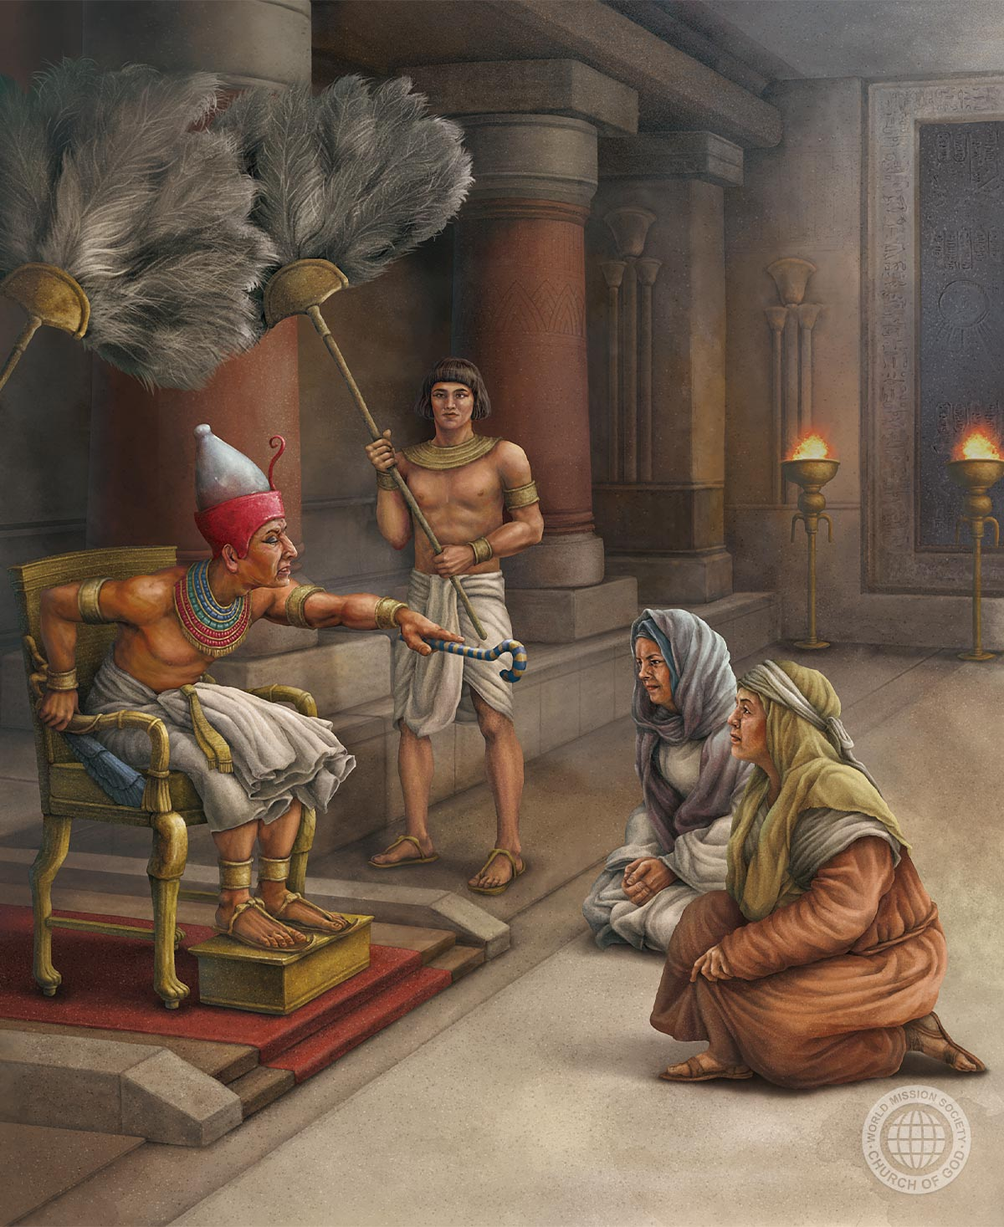
ANG TAGUMPAY NG KATAPATAN
“At nangyari, na sapagka't ang mga hilot ay natakot sa Dios, ay iginawa niya sila ng mga sangbahayan” (Exodo 1:21)
Ang ika-18 dinastiya na Ehipsyo ay nasusuklam sa mga dayuhan. Bukod dito, ang mga Israelita ay sapat na ang dami upang maghimagsik. (Ex. 1:9-10). Kaya't unti-unti nilang pinasuko sila:
1
Nagtalaga sila ng mga komisyoner upang pilitin silang magtayo ng mga gusali (Ex. 1:11)
Hinigpitan sila at ginawa silang mga manggagawa/alipin (Ex. 1:13-14)
Ipinag-utos nila ang pagpatay sa mga sanggol na lalaki, gamit ang mga komadrona (Ex. 1:15-16)
Sa huli, ipinapatay nila ang mga anak na lalaki nang puwersahan (Ex. 1:22)
2
3
4
Sa gitna ng paghihirap na ito, ang katapatan ng mga komadronang sina Sifra at Puah, ay namumukod-tangi (Ex. 1:15-19). Inalis ni Moises ang pangalan ni Faraon, ngunit ibinigay sa atin ang kanilang mga pangalan.
Itinala rin nito, para sa ating ikatututo, kung paano sila pinagpala ng Dios sa kanilang katapatan (Ex. 1:20-21).

Slide 8

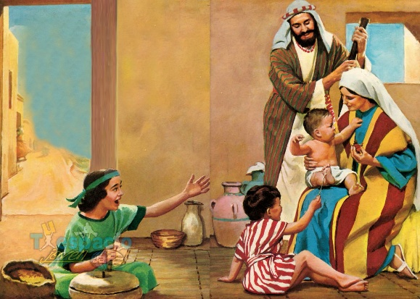
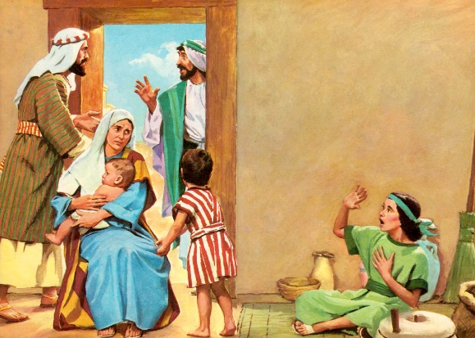
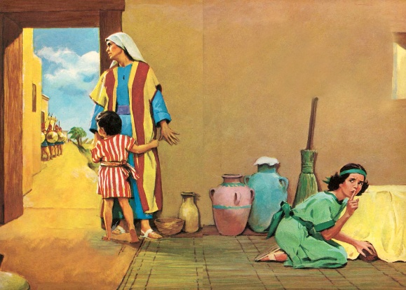
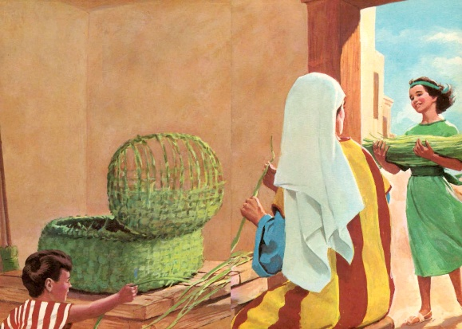
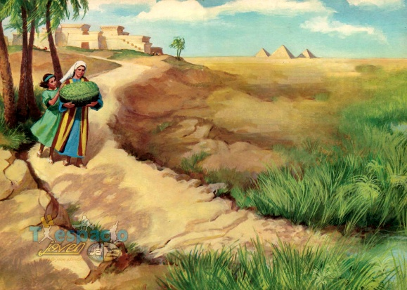
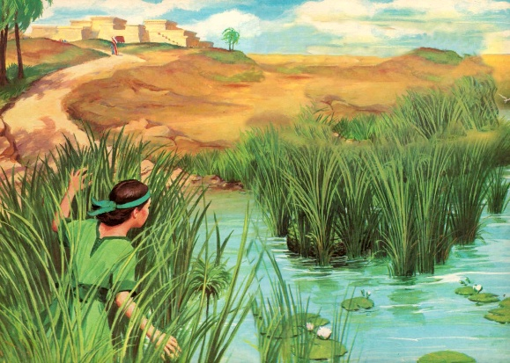
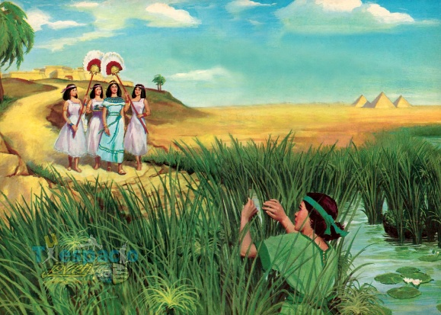
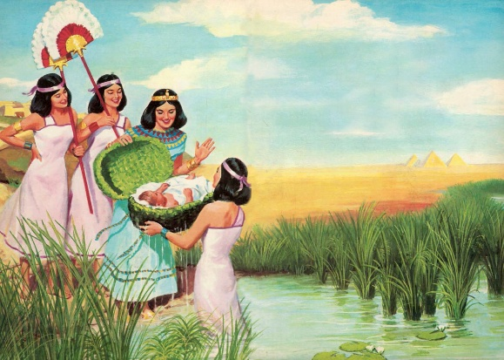
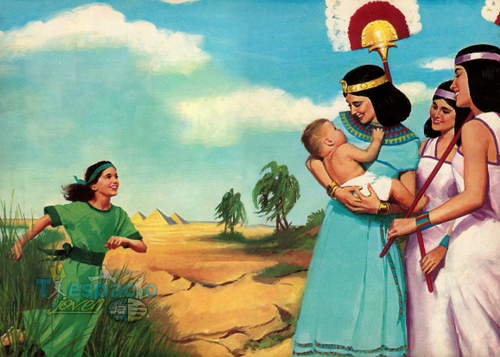
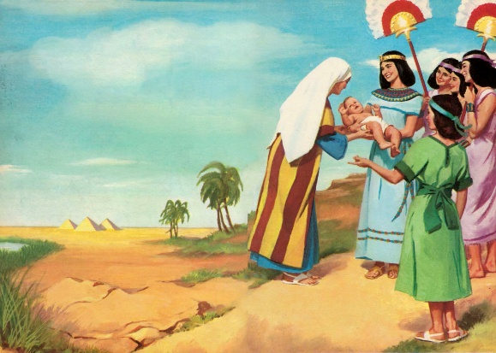
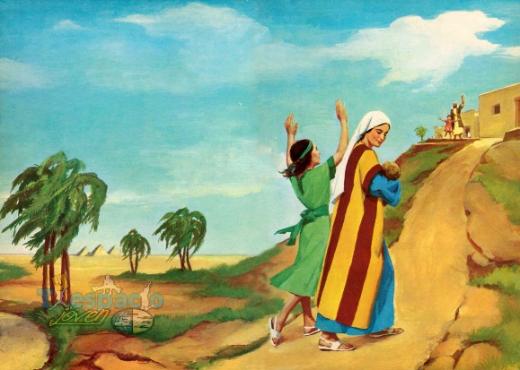
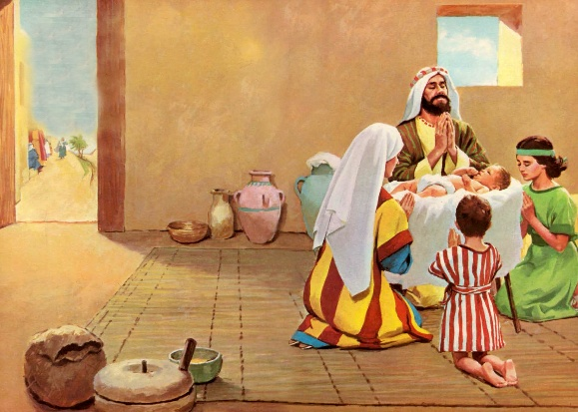
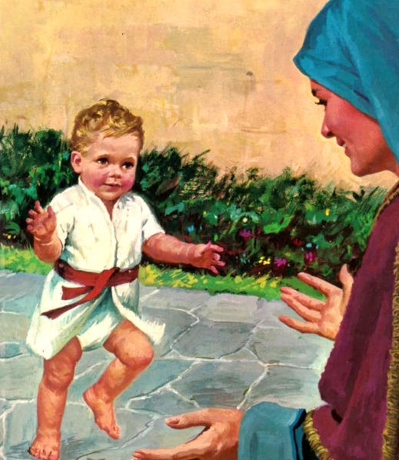
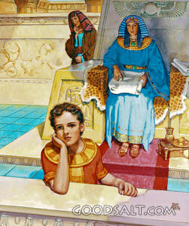
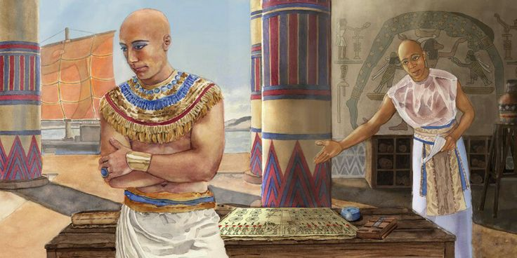
ANG ANAK NG NILO
“At ang babae ay naglihi, at nanganak ng isang lalake: at nang kaniyang makita na maganda, ay kaniyang itinagong tatlong buwan” (Exodo 2:2)
Ang “maganda” ay kulang sa paglalarawan sa anak ni Jochebed (Exodo 2:2). Ang salitang Hebreo na “tob” (mabuti, maganda, sakdal) ay parehong ginamit ng Dios upang ilarawan ang pagiging perpekto ng Kanyang nilikha (Gen. 1:31).
May mga espesyal na plano ang Dios sa kanya. Isang ina ang nakipagsapalaran; isang dalaga ang naantig; isang bata ang nagsalita nang may karunungan... at ang tagapagligtas sa hinaharap ay nasagip mula sa kamatayan (Ex. 2:3-7).
Hindi natin alam ang pangalang ibinigay sa kanya ng kanyang mga magulang, ngunit alam natin ang ipinangalan sa kanya ng mga umampon sa kanya, na anak ni Faraon: Hapimosis (anak ng dios na Nilo). Ngunit tinawag lamang niya ang kanyang sarili na "anak," "mosis," Moses (Ex. 2:10).
Ginamit ng kanyang ina ang ilang taon na pag-aalaga sa kanya (Ex. 2:8-9). Itinuro niya sa kanya na maging tunay na anak ng Dios. Napaka-halagang gawain ng mga ina ang pagpapalaki sa kanilang mga anak sa takot sa Dios!

Slide 9

“Dininig ng Dios ang mga dalangin ng ina; ang kanyang pananampalataya ay ginantimpalaan. Puspos ng pagpapasalamat niyang tinang- gap ang ngayon ay ligtas at masaya niyang tungkulin. Matapat niyang pinagbuti ang pagkakataon upang maturuan ang kanyang anak para sa Dios. Nakadama siya ng katiyakan na ang sanggol ay ininga- tan para sa isang dakilang gawain, at alam niya na di magtatagal ang bata ay ibibigay sa makahari niyang ina, at mapapaligiran ng mga impluwensya na maaring umakay sa kanya papalayo sa Dios. Ang mga ito ang naging dahilan upang siya ay maging higit na masikap at maingat sa pagtuturo sa kanya kaysa sa iba niyang mga anak. Sinikap niyang ikintal sa isip ng bata ang pagkatakot sa Dios at ang pag-ibig sa katotohanan at sa katarungan, at taimtim na idinalangin na siya ay maingatan mula sa lahat ng mga masamang impluwensyaIpinakita niya sa bata ang kahangalan at kasalanan ng pagsamba sa diyus- diyusan, at maagang tinuruan siyang yumukod at manalangin sa buhay na Dios, na tanging makaririnig sa kanya at makatutulong sa kanya sa lahat ng pangangailangan.”
EGW (Mga Patriarka at Mga Propeta, p. 262)

Slide 10


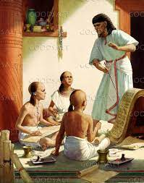
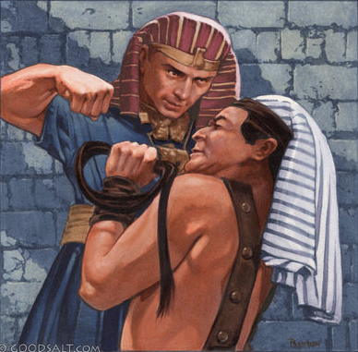
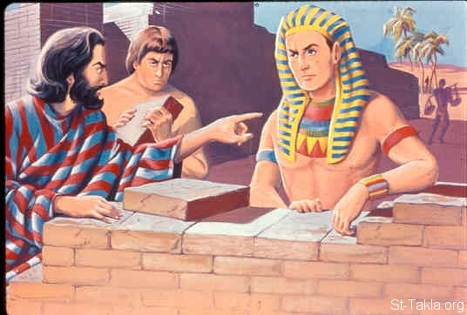
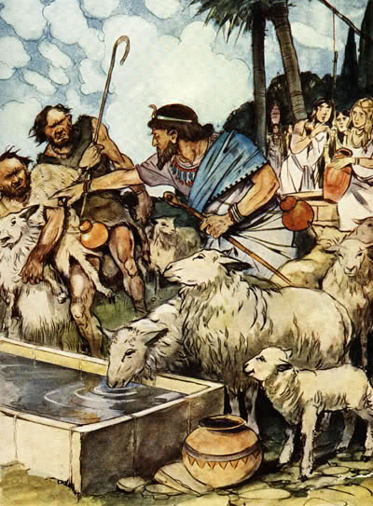
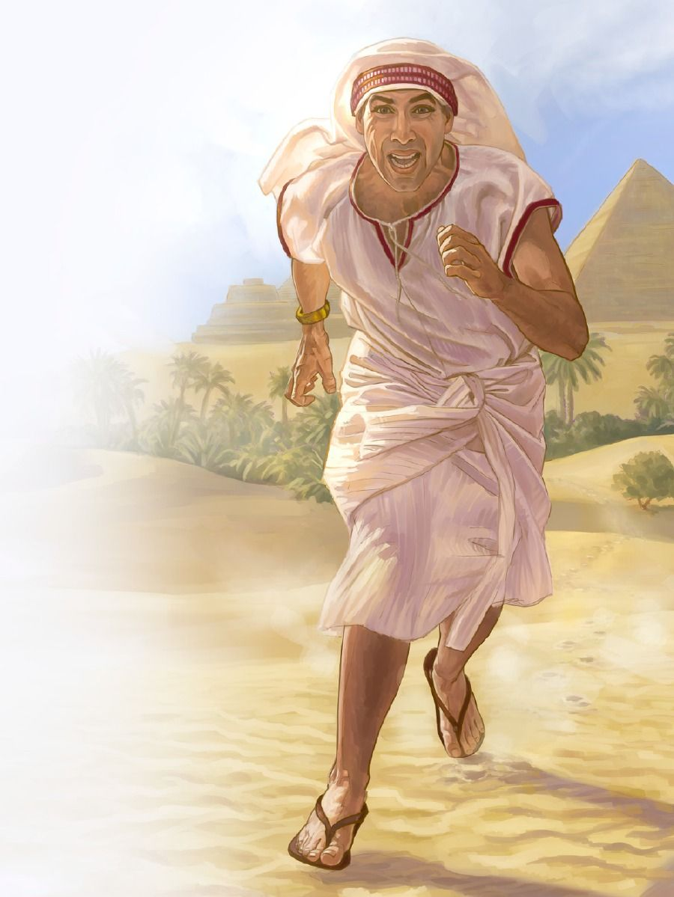
ANG BIGONG TAGAPAGPALAYA
“Nang mabalitaan nga ni Faraon ang bagay na ito, ay minithi niyang patayin si Moises. Datapuwa't si Moises ay tumakas sa harapan ni Faraon, at tumahan sa lupain ng Madian: at siya'y umupo sa tabi ng isang balon” (Exodo 2:15)
Kaunti lang ang alam natin tungkol sa pagkabata ni Moises. Bilang posibleng tagapagmana ng trono, nakatanggap siguro siya ng edukasyon para dito, kabilang ang kadalubhasaan sa militar at politika (EGW , “Mga Patriarka at mga Propeta,” p. 245) .
Alam natin na ilang sandali bago si Moses ay naging 40 taong gulang, si Thutmose II ay idineklara na faraon dahil sa intriga sa politika. Naniwala si Moises na dumating na ang panahon para palayain ang kanyang bayang Israel. Ngunit sinimulan niya ito sa pamamagitan ng pagpatay sa isang Ehipsyo. Ito ay malaking pagkakamali (Exodo 2:11-12). Kahit ang kanyang bayan ay hindi sya itinuring na kanilang tagapagpalaya (Exodo 2:13-14; Gawa 7:25 ).
Sa loob lamang ng ilang araw, siya ay naging isang takas na pastol mula sa pagiging isang respetadong miembro ng korte ni Faraon. (Ex. 2:15-22). Gayunpaman, hindi siya tinanggihan ng Dios; Patuloy Siyang umasa sa kanya, sa kabila ng kanyang mga pagkakamali.

Slide 11

“Ang magandang palasyo ni Faraon at ang trono ng hari ay ginamit na pang-akit kay Moises; subalit alam niya na ang mga makasalanang kasiyahan na nakapagpapalimot sa Dios ay nasa marilag na mga palasyo noon. Tumingin siya sa ibayo pa ng palasyo, sa ibayo pa ng isang korona ng hari, tungo sa mataas na karangalang ibibigay sa mga banal ng Kataastaasan sa Lahat sa isang kahariang hindi nadudungisan ng kasalalan. Nakita niya sa pamamagitan ng pananampalataya ang isang di nalulumang korona na ipuputong ng hari ng langit sa magtatagumpay. Ang pananampalatayang ito ang umakay sa kanya upang talikuran ang mabilang sa pinapanginoon sa lupa upang makasama ng mga aba, mahirap, at hinahamak na bansa na pinili ang sumunod sa Dios kaysa maglingkod sa kasalanan.”
EGW (Patriarchs and Prophets, p. 265)

